Slide 1
HUGO DOUEIL
STAGE CHEZ
PROSOLUCE
S
Stage effectué du 31 Mai au 02 Juillet 2021

Slide 2
SOMMAIRE
01
Présentation
02
Les Missions
03
Le Projet
04
Bilan du stage
Présentation de l’entreprise et de ses solutions proposées.
Les missions (visites techniques) effectuées lors de mon stage.
Le projet que j’ai du réaliser pour l’entreprise.
Bilan du stage effectué et conclusion.

Slide 3

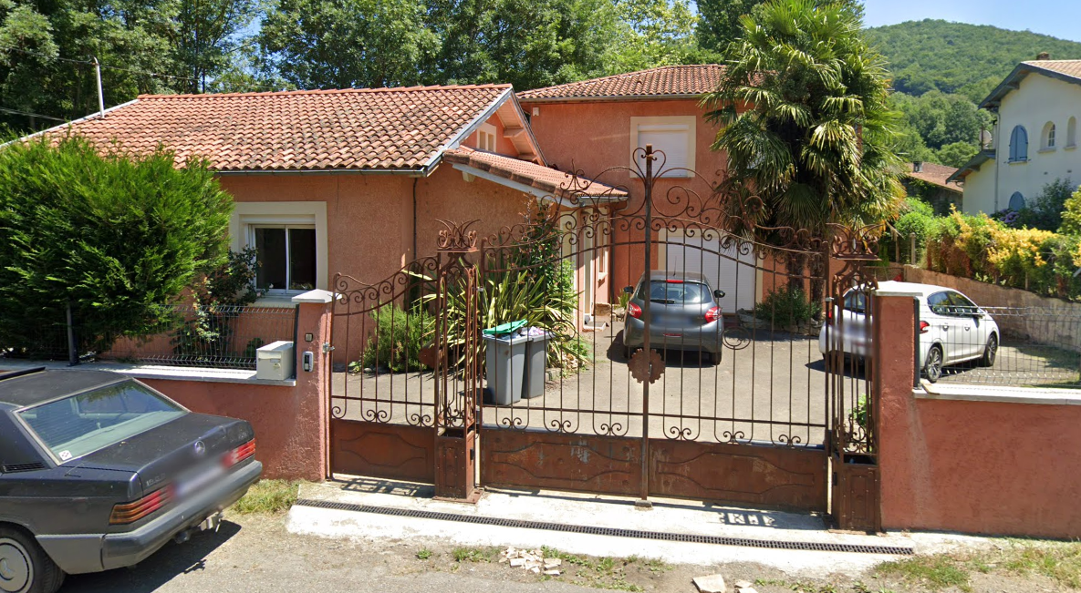

1.
PRÉSENTATION DE L’ENTREPRISE PROSOLUCE
Nom :
Localisation :
PROSOLUCE
Encausse-les-Thermes (31)

Slide 4
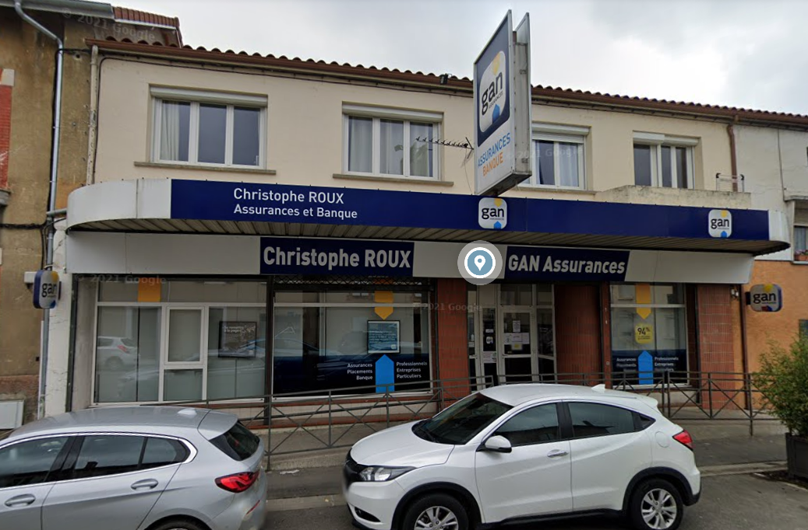
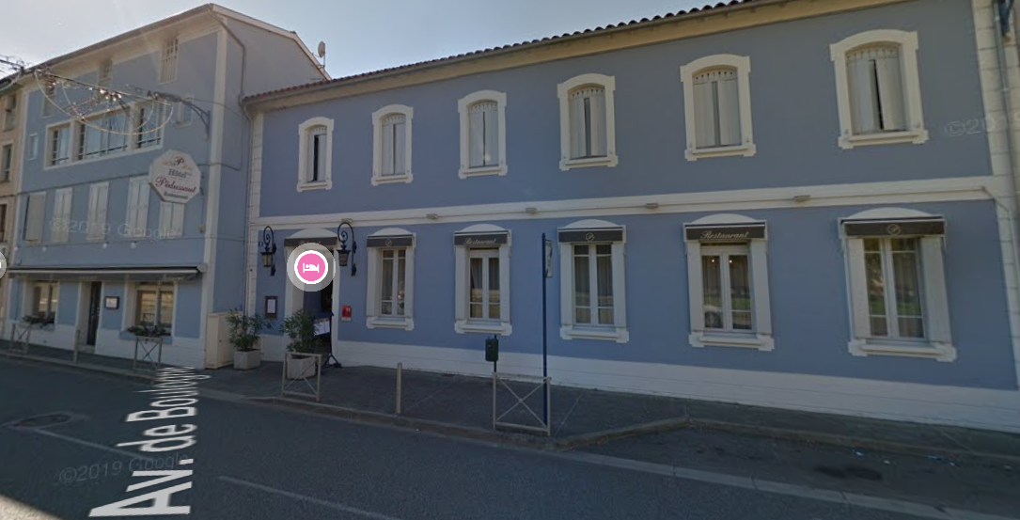
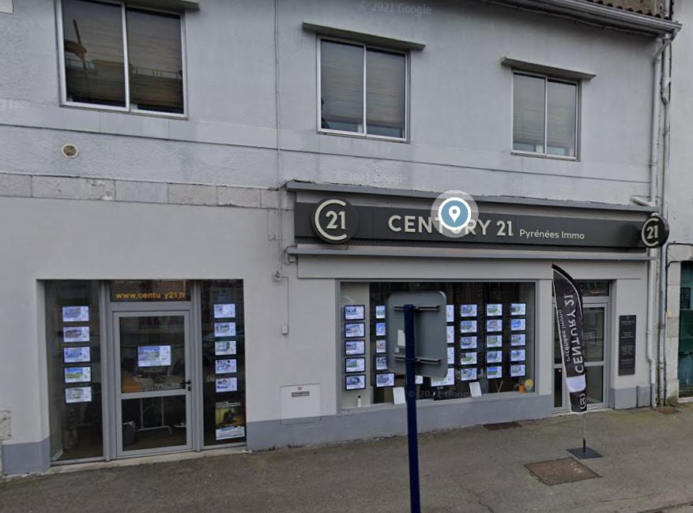
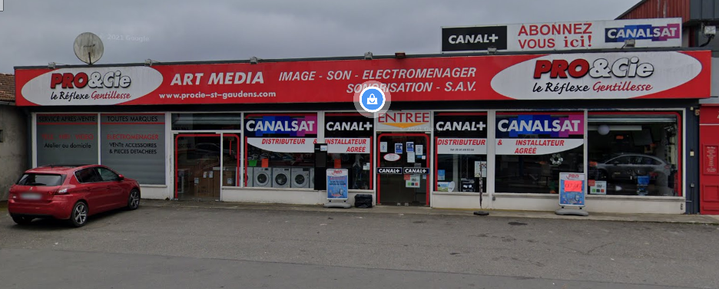
2.
LES MISSIONS RÉALISÉES DANS L’ENTREPRISE
1. Hotel Pédussaut
3. Gan Assurances
2. Century 21
4. PRO&Cie

Slide 5
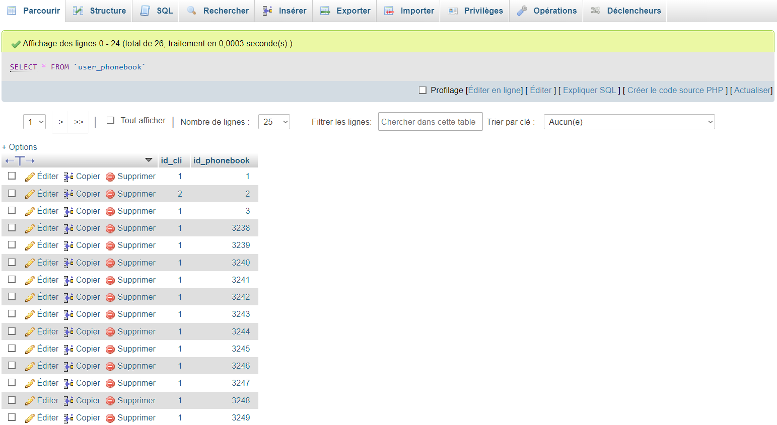
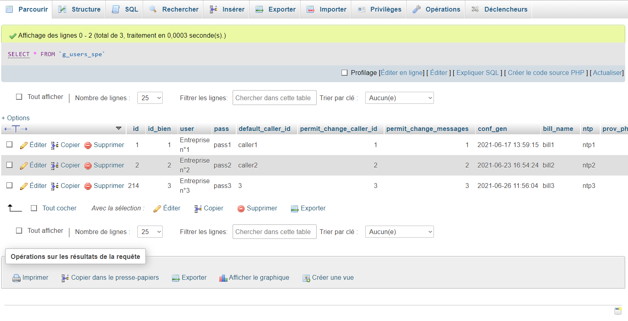
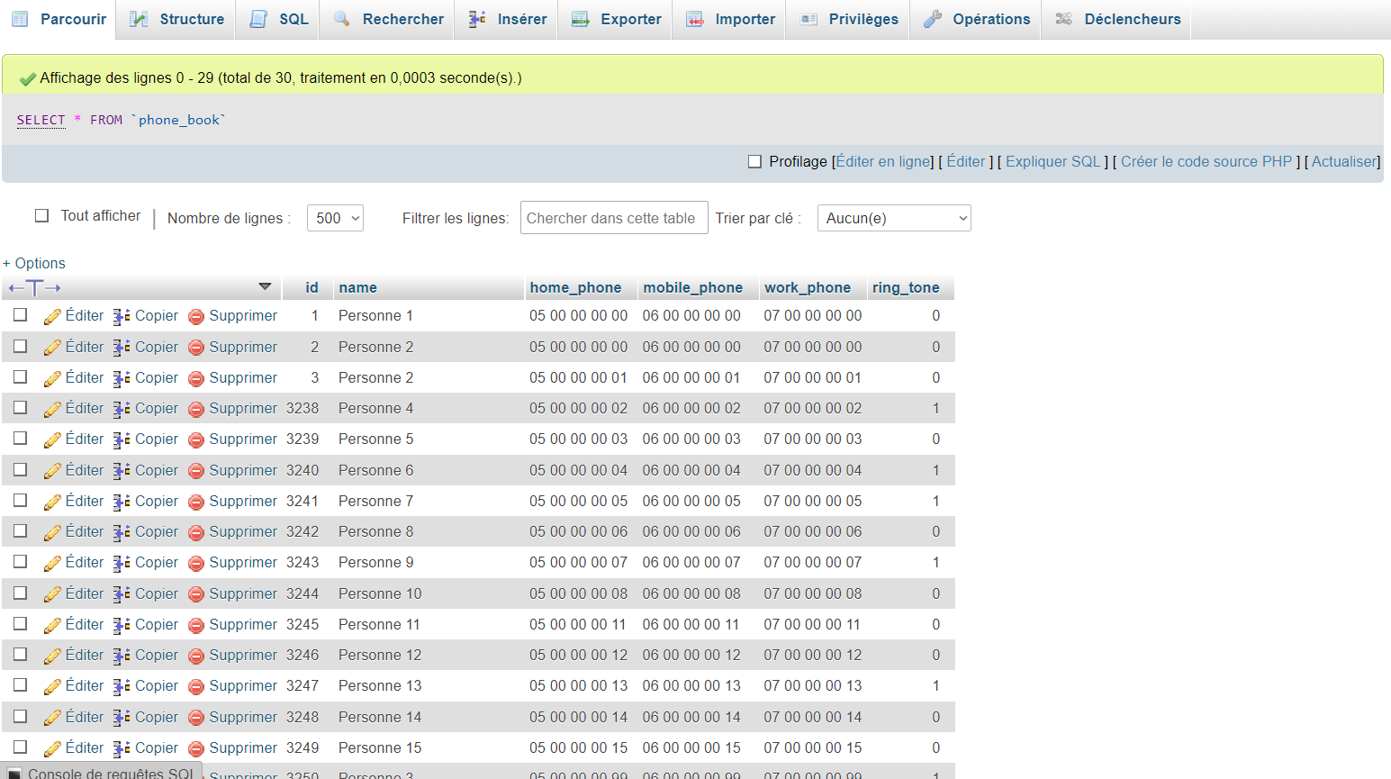
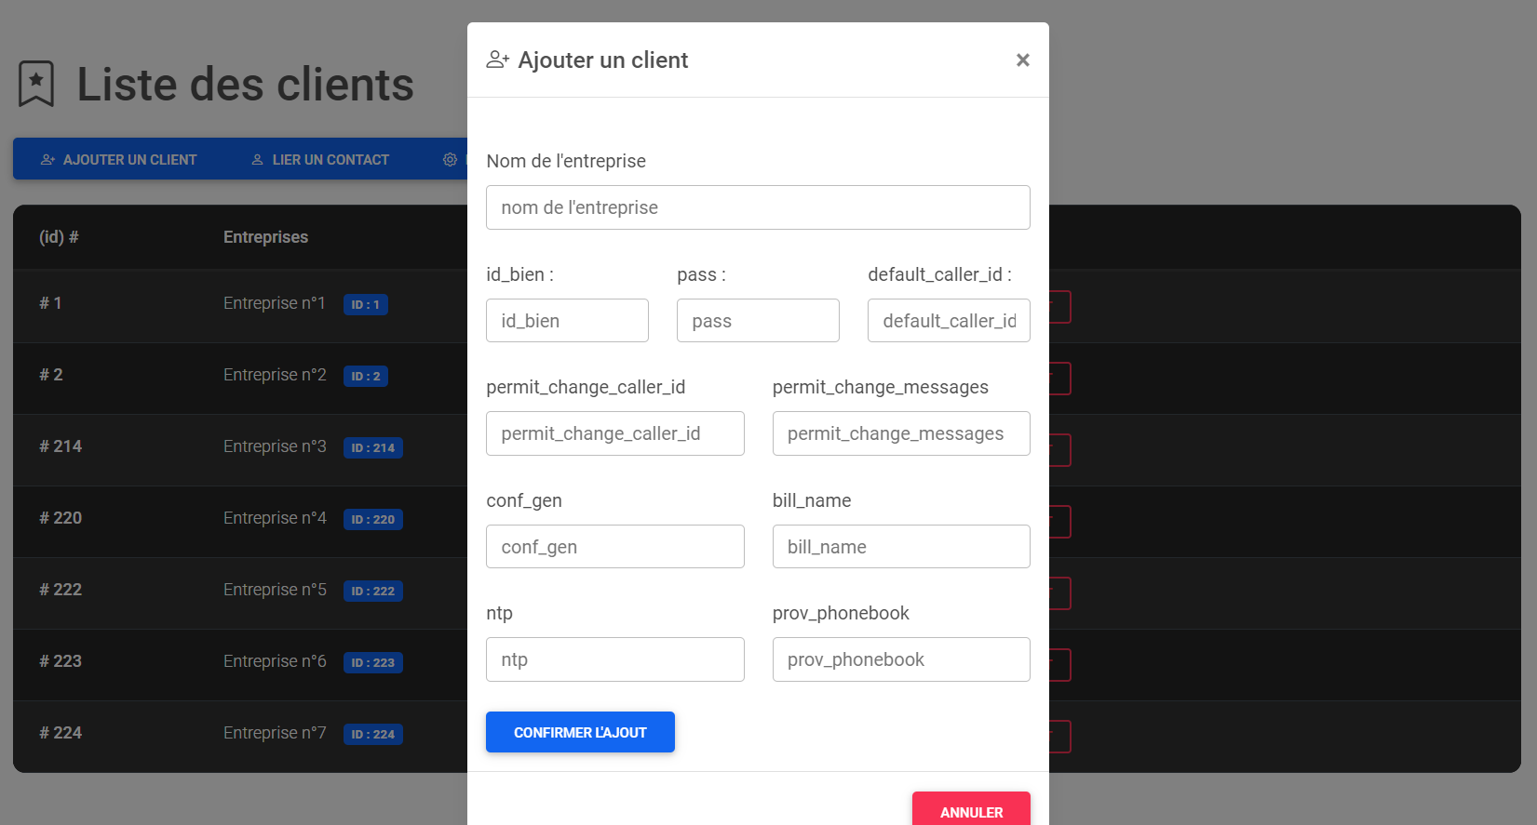
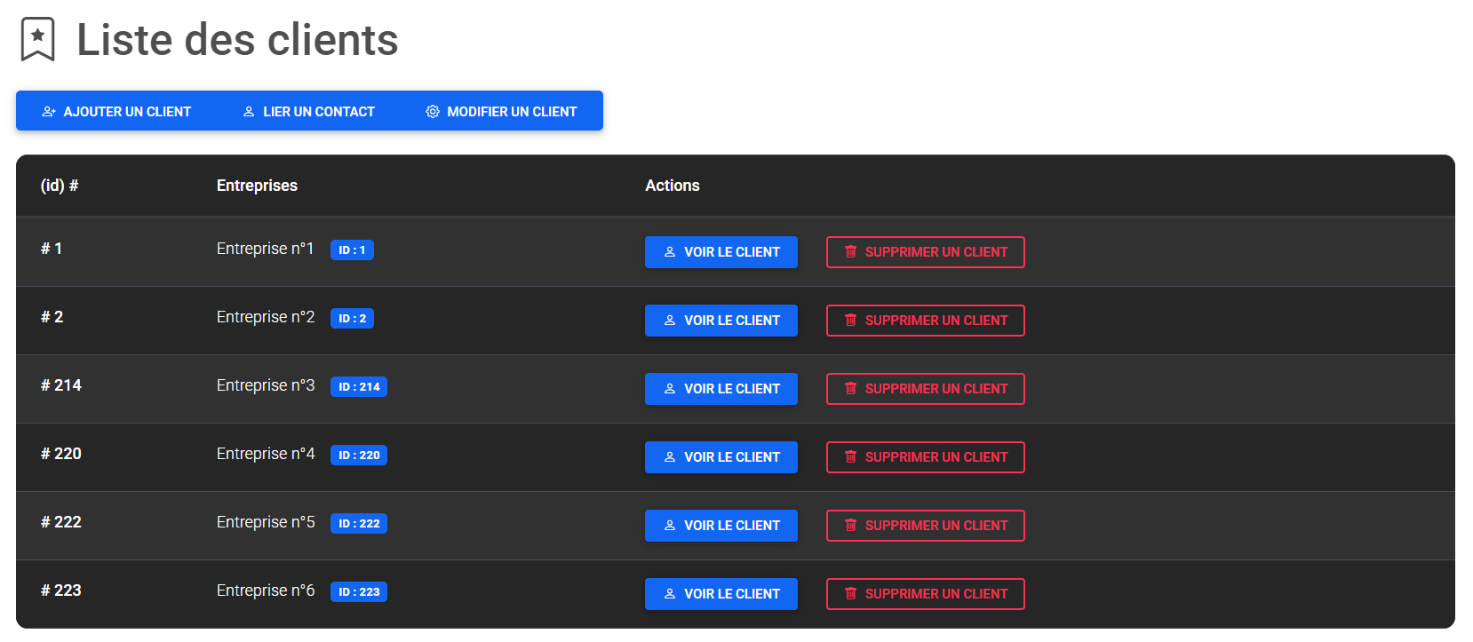
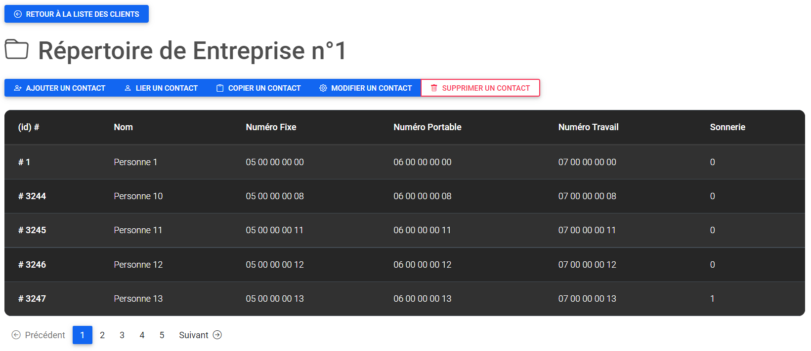
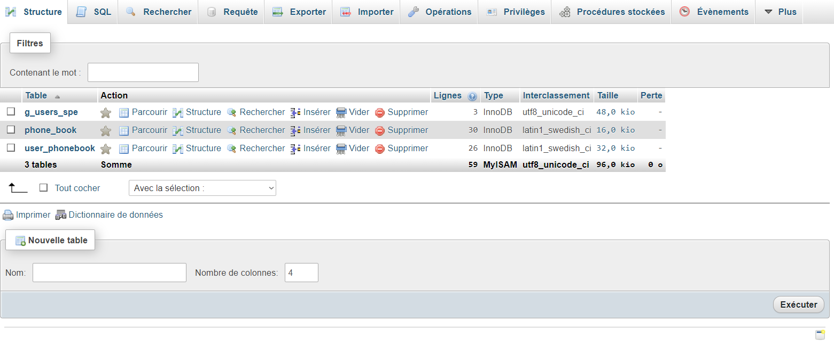
3.
LE PROJET QUE J’AI RÉALISÉ POUR L’ENTREPRISE
SITUATION DE BASE : Service interne permettant de lister dynamiquement les numéros de téléphones utilisés par chaque entreprises et chaque contact.
SOLUTION PROPOSÉE :

Slide 6
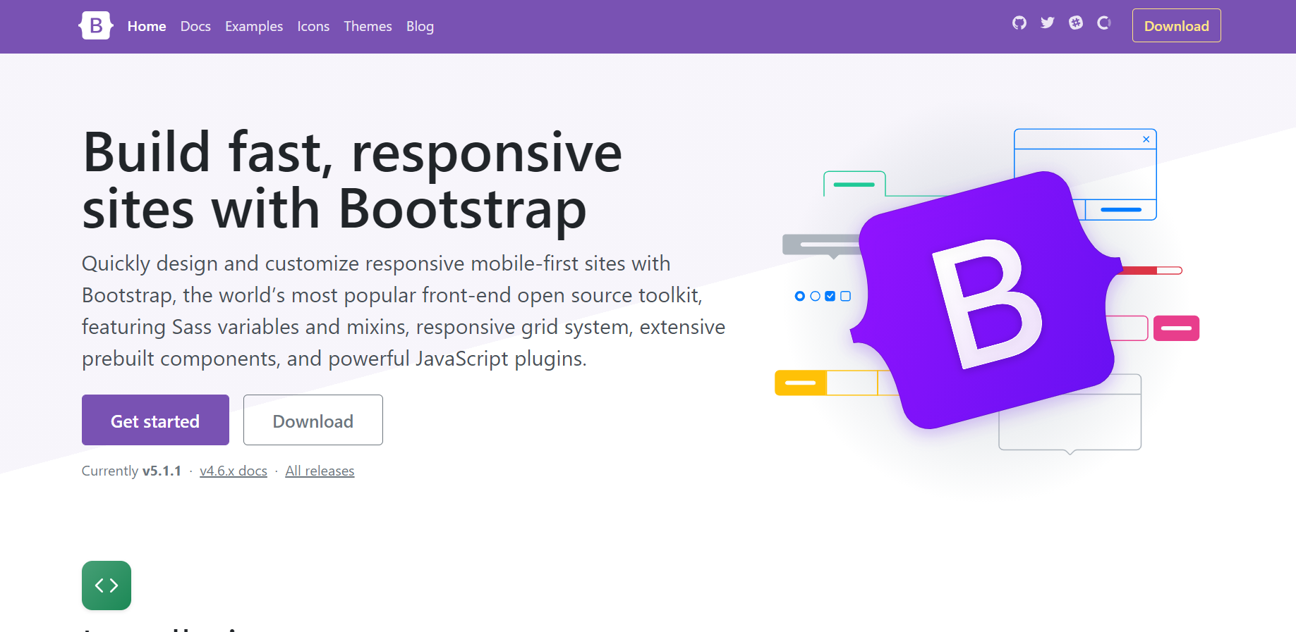
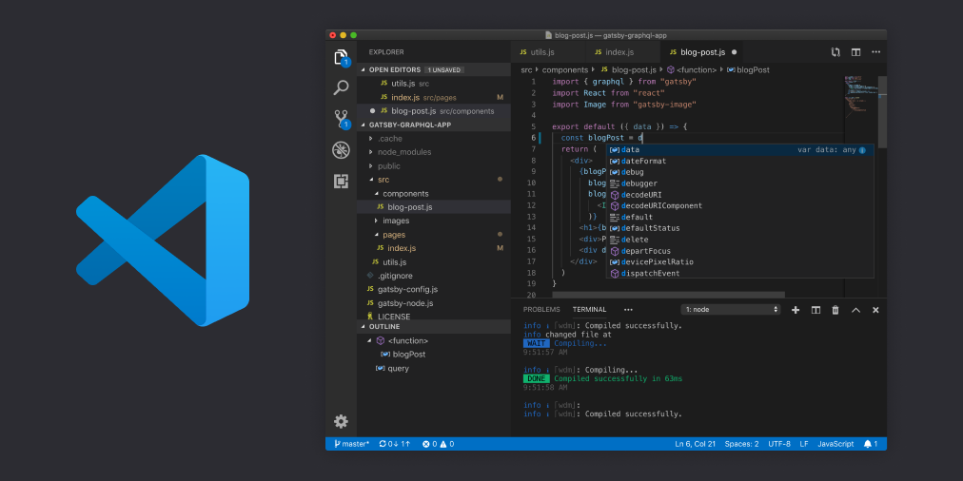
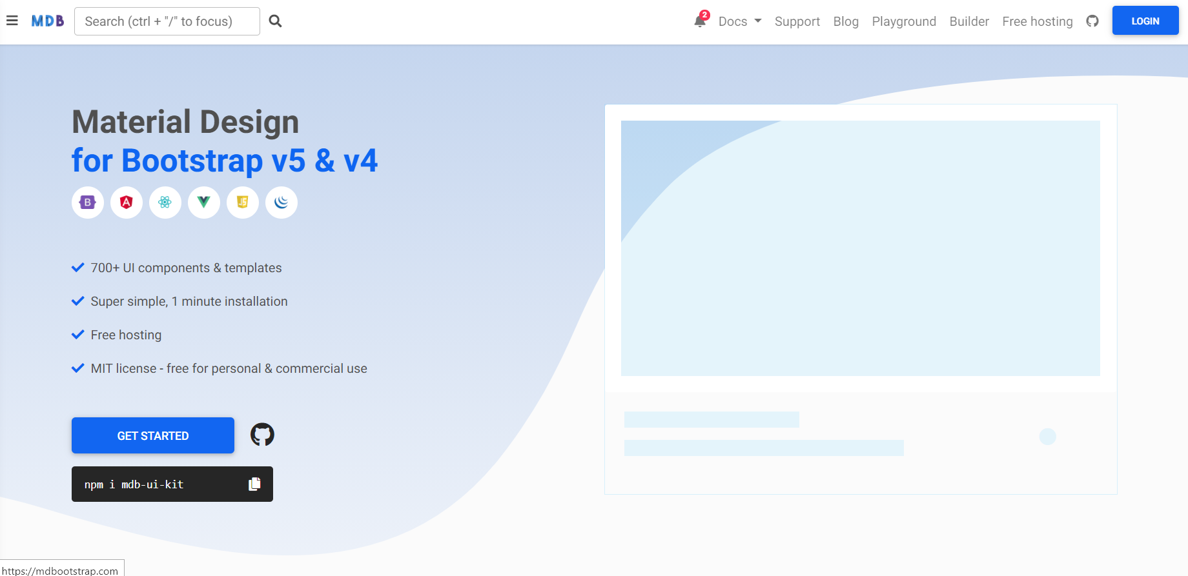
4.
BILAN DU STAGE
- Utilisation des librairies CSS
- Meilleur expérience avec les outils utilisés
- Voir réellement ce qu’est le monde du travail dans l’informatique

